Slide 1
CERTIFICATION AIS — RNCP NIVEAU 6
Projet Detechtive Agency
Infrastructure réseau sécurisée « Secure by Design »
CANDIDAT
SOUTENANCE
Axel GINEPRO
2 juin 2026
pour Administrateur Infrastructures Sécurisées
3 blocs de compétences
DETECHTIVE AGENCY // AIS RNCP 6
1 / 29

Slide 2
À PROPOS
Axel GINEPRO
Passionné d'informatique depuis l'enfance
de MS-DOS aux environnements modernes Windows, Linux, chromeOS et macOS, j'administre un NAS Synology de A à Z depuis 2008 : 30 To RAID, une quinzaine de services Docker, reverse proxy SSL, IaC Ansible. Depuis 6 ans dans la tech
j'ai débuté par le développement web & mobile avant de faire une transition vers l'administration d'infrastructures sécurisées et la cybersécurité. En parallèle, je maintiens mon Cyberlab, un lab R&D personnel : OSINT, pentest, forensics, GRC, audit ANSSI, cloud/infra et le Projet Detechtive lui-même.
+ de 15 ans
NAS Synology — 30 To RAID
Docker · Ansible · reverse proxy SSL
depuis 6 ans
Expérience professionnelle :
Dev web & mobile · LDLC-OL & SQLI
Cyberlab
Lab R&D perso — DevSecOps
Pentest · OSINT · Cloud Security
4 OS
Windows · Linux · macOS · ChromeOS
DETECHTIVE AGENCY // AIS RNCP 6
PRÉSENTATION DU CANDIDAT
2 / 29

Slide 3
SOMMAIRE
Plan de la soutenance
01
Contexte & objectifs du projet
Besoin métier, CIDT, périmètre
02
BLOC 1 — Administrer & sécuriser les infrastructures
GNS3, architecture, plan IP, pfSense, AD
03
BLOC 2 — Concevoir une évolution
VPN WireGuard, supervision Wazuh, sauvegarde VLAN 60
04
BLOC 3 — Gestion de la cybersécurité
PSSI, Wazuh SIEM, Cyberlab, CI/CD DevSecOps
05
Bilan & conclusion
Compétences abordées, chiffres clés
DETECHTIVE AGENCY // AIS RNCP 6
SOMMAIRE
3 / 29

Slide 4
01 — CONTEXTE & OBJECTIFS
Detechtive Agency : une agence fictive aux enjeux réels
Scénario métier
C
I
Agence de détectives privés manipulant des données sensibles : rapports d'enquête, preuves numériques, identité des agents.
Confidentialité
Intégrité
Démarche
Chiffrement intégral (HTTPS/TLS, LDAPS, PDO SSL, WireGuard), segmentation VLAN stricte.
Deny all pfSense, requêtes SQL préparées, ACL NTFS, PKI interne AD CS.
Conception « Secure by Design » : la sécurité est intégrée dès la phase de conception, pas ajoutée après coup.
D
T
Périmètre technique
Infrastructure entièrement virtualisée sous GNS3 (topologie + hyperviseur QEMU/KVM). Un réseau complet : poste client, serveur web, serveur de fichiers, base de données, AD, SIEM, sauvegarde.
Disponibilité
Traçabilité
Cloisonnement par zones, backups isolés VLAN 60 anti-ransomware.
Centralisation logs Wazuh SIEM, authentification centralisée Active Directory.
DETECHTIVE AGENCY // AIS RNCP 6
CONTEXTE & OBJECTIFS
4 / 29

Slide 5
BLOC 1
Administrer & sécuriser les infrastructures
Infrastructures réseaux, systèmes et virtualisées
Réseau
Systèmes
Virtualisation
pfSense + switch IOU L2, Router-on-a-Stick 802.1Q
Windows Server 2022, Active Directory, Ubuntu Linux — Wazuh SIEM
GNS3 + hyperviseur QEMU/KVM intégré
DETECHTIVE AGENCY // AIS RNCP 6
BLOC 1
5 / 29

Slide 6
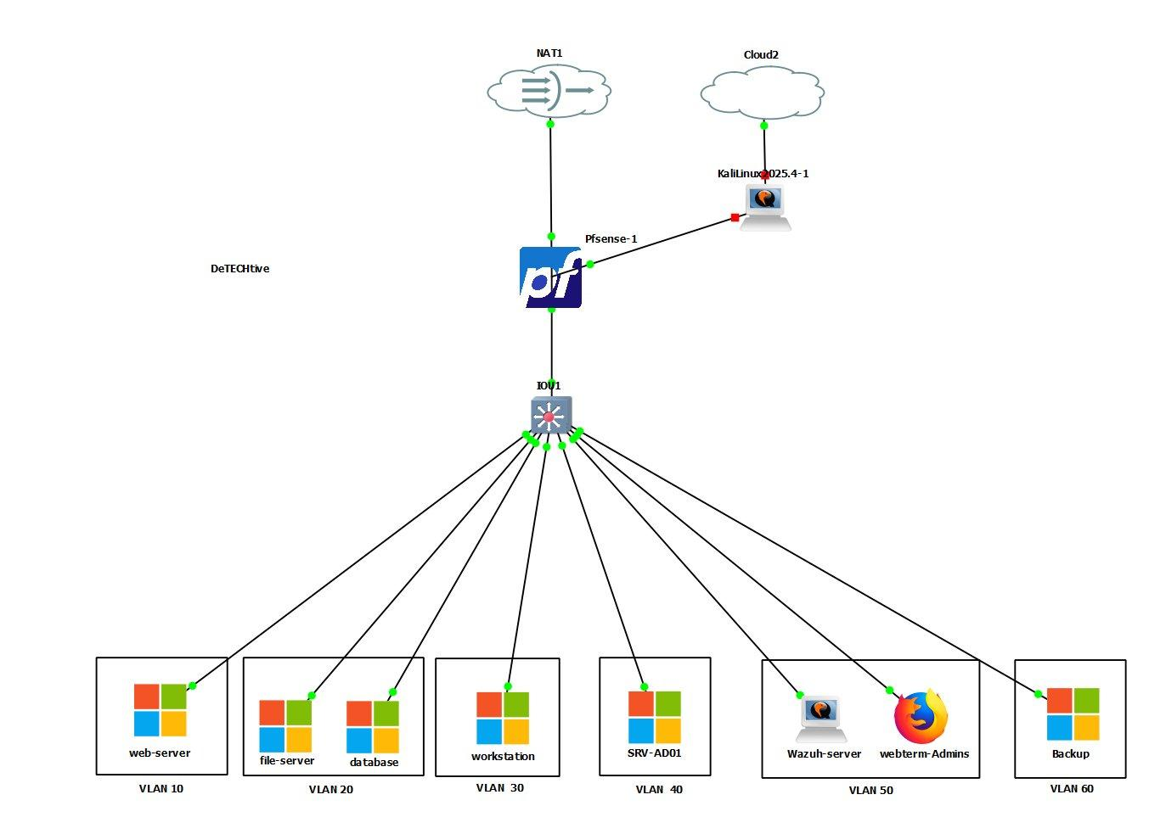
BLOC 1 — VIRTUALISATION
GNS3 : topologie réseau + hyperviseur QEMU/KVM intégré
Topologie réseau
Switch Cisco IOU + Trunk 802.1Q
pfSense - pare-feu & routeur
Machines virtuelles
5 × Windows Server 2022
Poste client Windows (VLAN 30)
Ubuntu Server — Wazuh SIEM
DETECHTIVE AGENCY // AIS RNCP 6
BLOC 1 • VIRTUALISATION
6 / 29

Slide 7
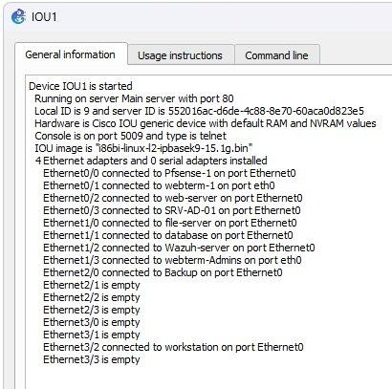
BLOC 1 — ARCHITECTURE RÉSEAU
Choix architectural : Router-on-a-Stick (802.1Q)
Deux équipements aux rôles séparés Switch Cisco IOU Le switch IOU opère en L2 pur — il transporte les trames de tous les VLAN vers pfSense via un unique lien trunk 802.1Q, sans effectuer aucun routage. Pare-feu pfSense 6 sous-interfaces VLAN, routage inter-VLAN, filtrage stateful, NAT, DHCP, VPN WireGuard — unique trunk 802.1Q vers le switch. Bénéfices sécurité • Séparation stricte des rôles L2/L3
• Politique firewall centralisée et auditable
• Aucun routage sur le switch = surface d'attaque réduite
• Conformité ANSSI (cloisonnement réseau)
Configuration du câblage IOU
DETECHTIVE AGENCY // AIS RNCP 6
BLOC 1 • ARCHITECTURE
7 / 29

Slide 8
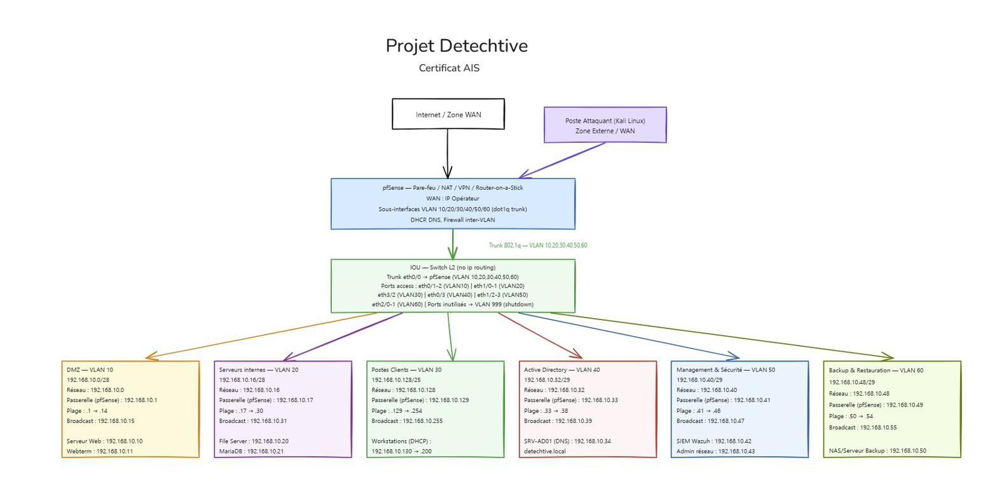
BLOC 1 — PLAN D'ADRESSAGE IP
Subnetting rigoureux par zone — maîtrise du plan 192.168.10.0/24
Schéma conceptuel — Router-on-a-Stick, 6 VLAN et plan d'adressage détaillé
DETECHTIVE AGENCY // AIS RNCP 6
BLOC 1 • PLAN IP
8 / 29

Slide 9
BLOC 1 — SEGMENTATION
6 zones de sécurité — un VLAN = un niveau de confiance
VLAN
Zone
Plage IP
Hôtes principaux
Exposition
Confiance
10
DMZ
192.168.10.0/28
Serveur Web (.10)
Exposée WAN (NAT 80/443)
Faible
20
Serveurs internes
192.168.10.16/28
FileServer (.20) + MariaDB (.21)
Interne uniquement
Élevé
30
Postes clients
192.168.10.128/25
Workstations DHCP (.130 → .200)
Interne LAN
Moyen
40
Active Directory
192.168.10.32/29
SRV-AD01 (.34) — DNS, PKI
Critique
Critique
50
Management & SIEM
192.168.10.40/29
Wazuh (.42) + Admin (.43)
Critique
Critique
60
Backup
192.168.10.48/29
NAS Backup (.50)
Isolé — aucune sortie
Passif
DETECHTIVE AGENCY // AIS RNCP 6
BLOC 1 • SEGMENTATION
9 / 29

Slide 10
BLOC 1 — FILTRAGE pfSense
Matrice de flux : deny all par défaut + autorisations justifiées
Source
Destination
Ports
Action
Justification métier / sécurité
WAN
DMZ (10)
80, 443
ALLOW
Exposition service Web métier (NAT)
DMZ (10)
Serveurs (20)
3306, 445
ALLOW
Accès BDD (PDO SSL) + FileServer (SMB)
Clients (30)
AD (40)
53, 88, 445, 636
ALLOW
Authentification (Kerberos/LDAPS), DNS et GPO (SMB)
Serveurs/AD
Backup (60)
445
ALLOW
Sauvegarde unidirectionnelle Windows Server Backup
Backup (60)
Tout
—
DENY
Isolation anti-ransomware (zone passive)
Tout
Tout (défaut)
—
DENY
Politique deny-all par défaut
Filtrage pfSense : tout interdit sauf besoin métier
DETECHTIVE AGENCY // AIS RNCP 6
BLOC 1 • FILTRAGE
10 / 29

Slide 11
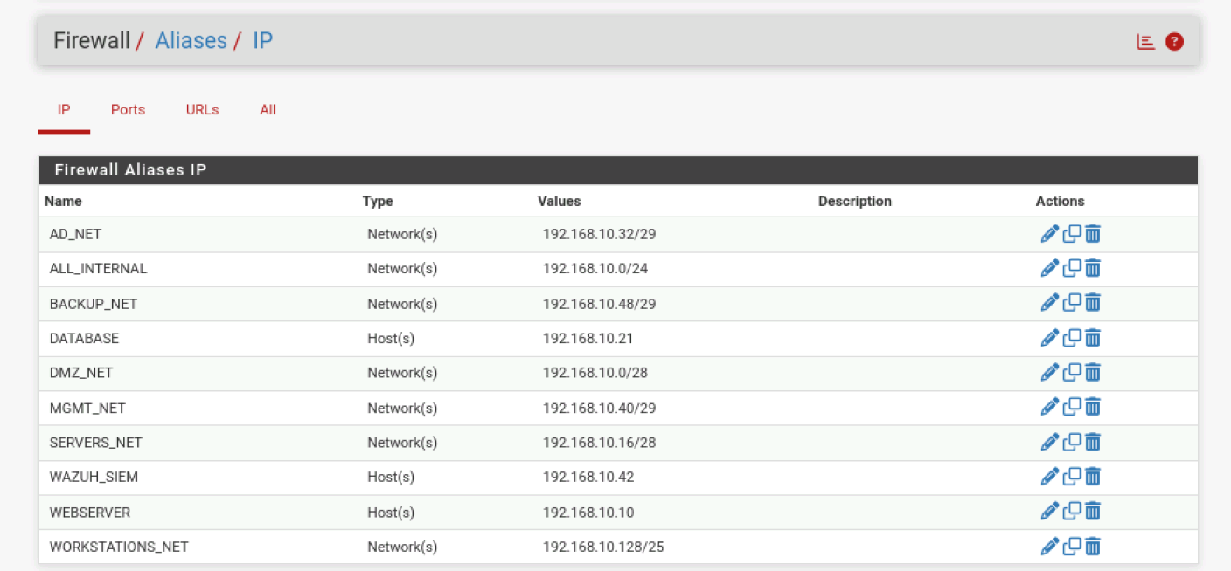
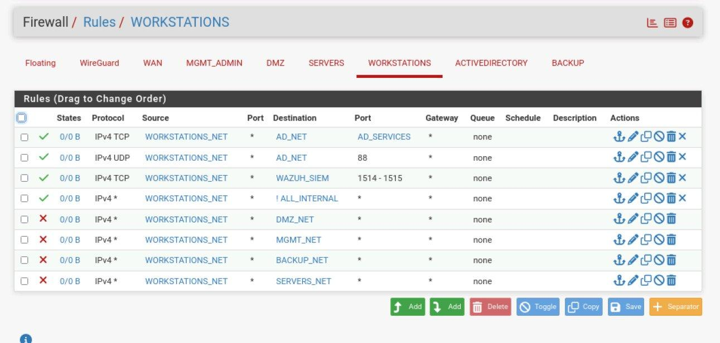
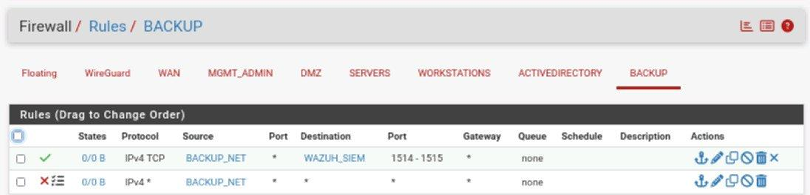
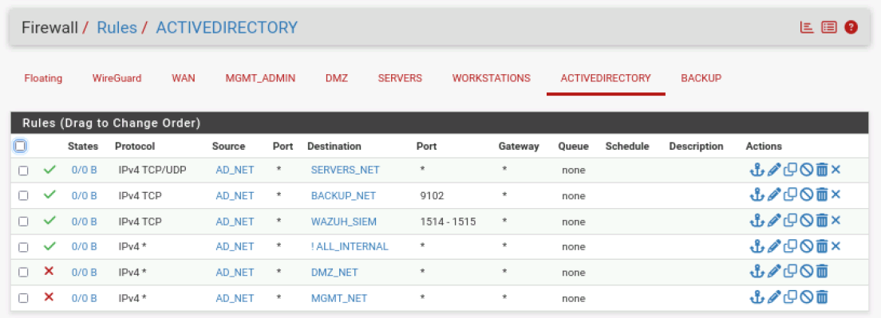
BLOC 1 — FILTRAGE pfSense
Mise en œuvre concrète — aliases et règles par interface
Aliases IP pfSense — zones de sécurité matérialisées
Interface WORKSTATIONS (VLAN 30) — auth AD, logs SIEM, blocage des zones sensibles
Interface BACKUP (VLAN 60) — logs SIEM uniquement, isolation anti-ransomware
Interface ACTIVEDIRECTORY (VLAN 40) — isolation stricte du domaine
DETECHTIVE AGENCY // AIS RNCP 6
BLOC 1 • FILTRAGE
11 / 29

Slide 12
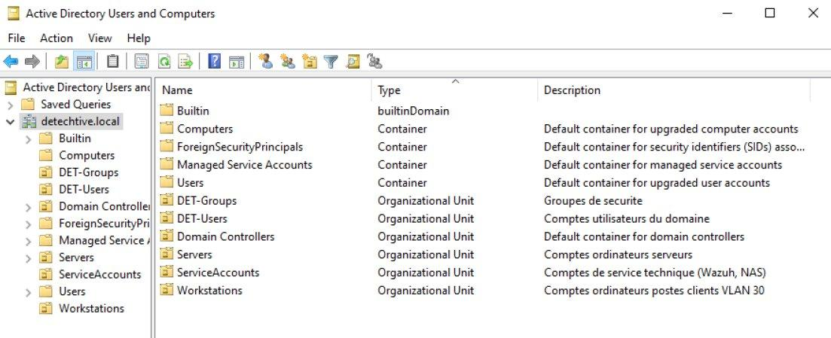
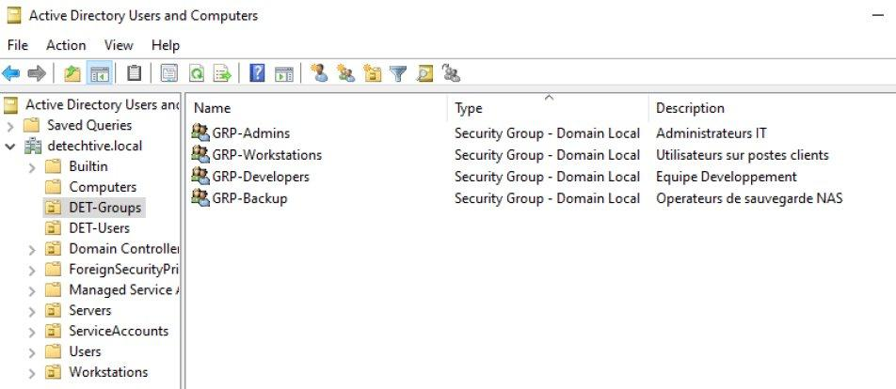
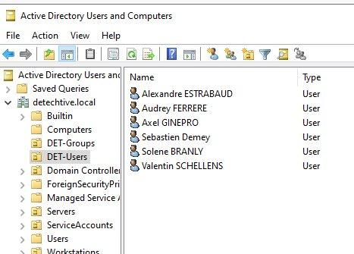
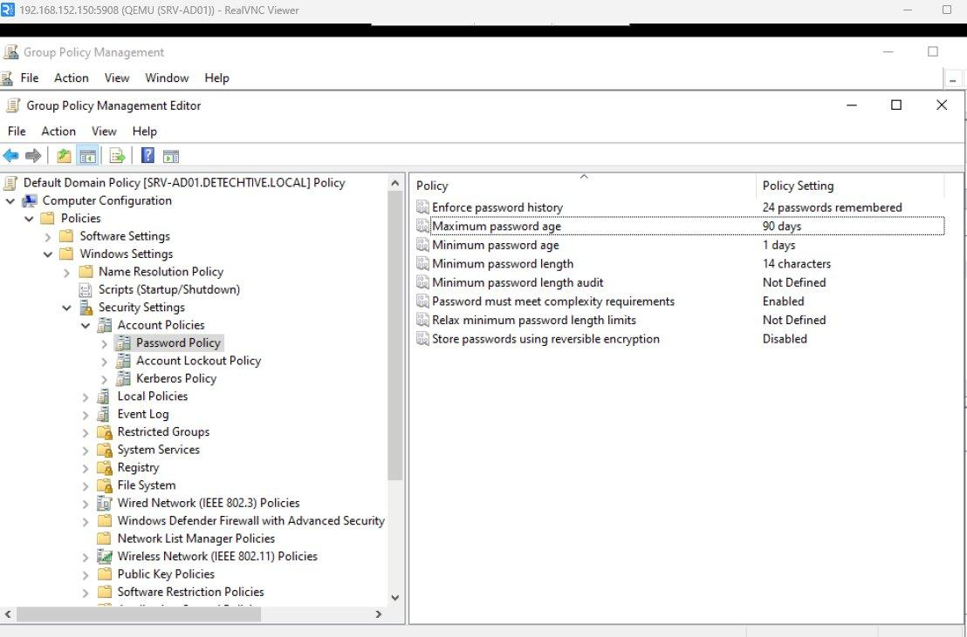
BLOC 1 — ACTIVE DIRECTORY
Annuaire detechtive.local — moindre privilège & PKI interne
Structure organisationnelle • OU séparées : Agents / Administrateurs / Comptes de service • Comptes utilisateurs standards, jamais admin local • Comptes de service dédiés (WebApp, FileServer mount) • GPO différenciées par OU (verrouillage, USB, fond d'écran) PKI interne (AD CS) & fichiers • Autorité de Certification interne (AD CS) pour chiffrer les flux
applicatifs internes (TLS entre le serveur web et MariaDB)
• File Server : partage SMB \\FILE-SERVER\investigations
• Dossiers par équipe, ACL NTFS précises
• Mappage dynamique via GPO « logon script »
• Audit d'accès aux fichiers (NTFS) activé sur le File Server —
événements collectés par l'agent Wazuh et centralisés dans le SIEM
Politique de mots de passe — 14 car. min, 90 jours max, complexité
Structure OU detechtive.local
DET-Users, DET-Groups, ServiceAccounts
DETECHTIVE AGENCY // AIS RNCP 6
BLOC 1 • IDENTITÉS
12 / 29

Slide 13
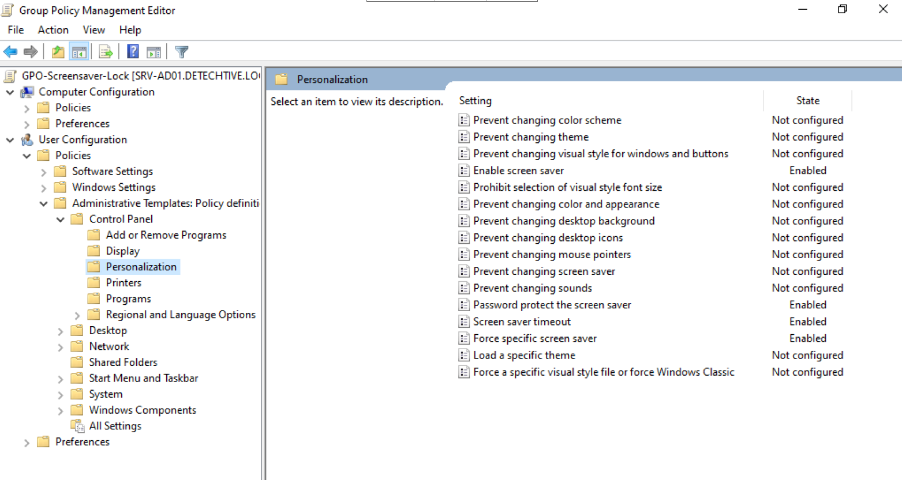
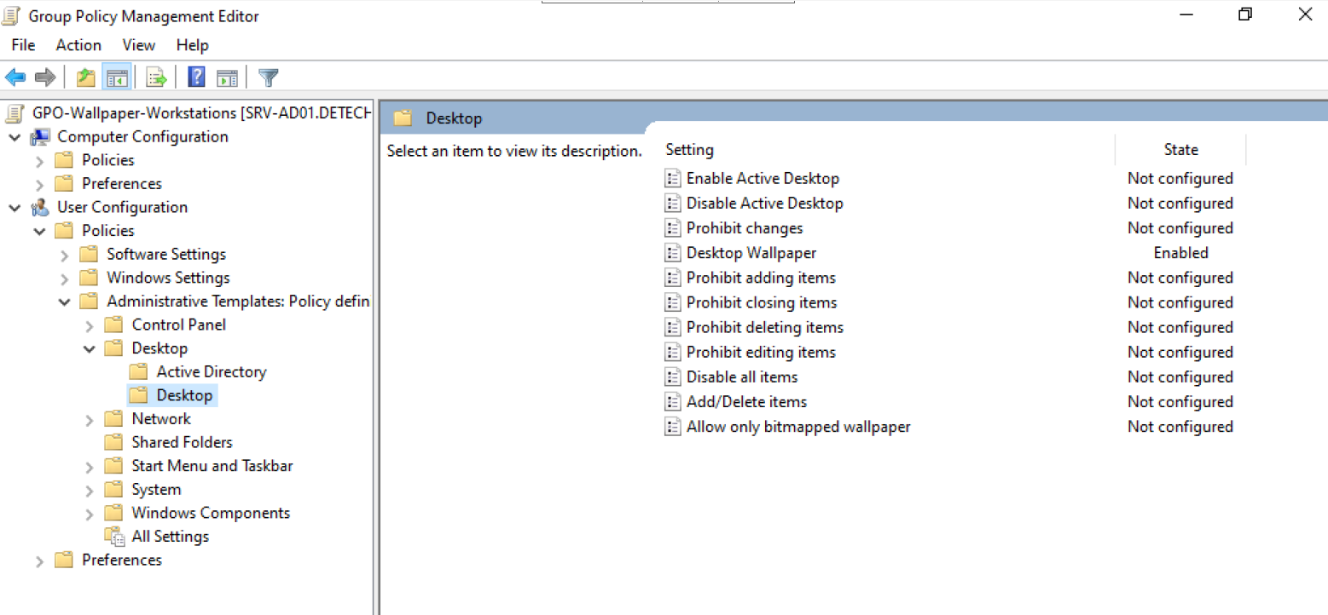
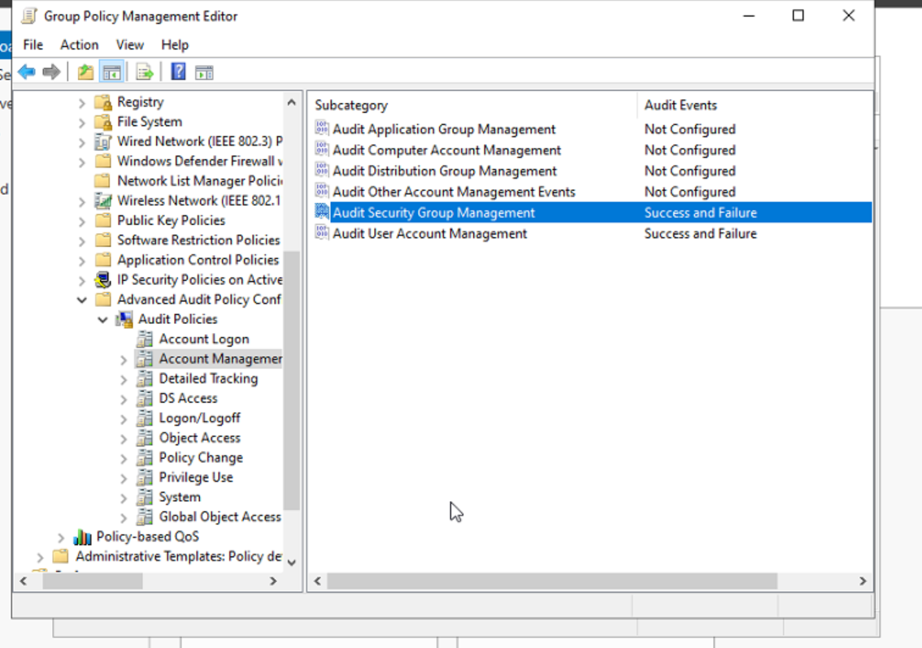
BLOC 1 — STRATÉGIES DE GROUPE (GPO)
Durcissement centralisé des postes clients et des serveurs
GPO-Screensaver-Lock — verrouillage session
GPO-Wallpaper-Workstations — fond d'écran sécurité
Politique de mots de passe
14 car., complexité, 90 jours
GPO-Audit — Account Management + Logon tracés
DETECHTIVE AGENCY // AIS RNCP 6
BLOC 1 • GPO
13 / 29

Slide 14
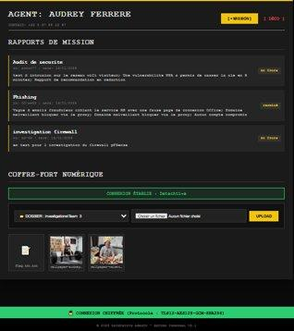
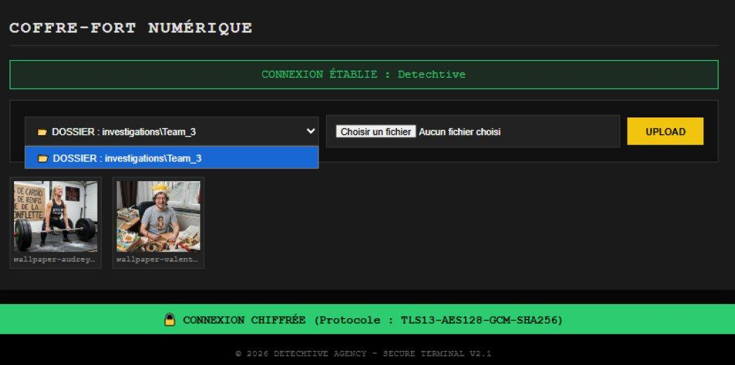
BLOC 1 — BACKEND APPLICATIF
Coffre-Fort Numérique — intégration DMZ / Serveurs / AD
Serveur Web
Apache / XAMPP — VLAN 10 DMZ
Langage
PHP 8.x — PDO prepared statements
Base de données
MariaDB — VLAN 20
File Server
SMB (445) — VLAN 20 — compte AD dédié
Authentification
MariaDB — VLAN 20 — mots de passe hashés bcrypt
Chiffrement flux
TLS 1.3 AES-128-GCM-SHA256 — PKI AD CS interne
Code source : github.com/axelginepro/Projet_Detechtive
DETECHTIVE AGENCY // AIS RNCP 6
BLOC 1 • APPLICATIF
14 / 29

Slide 15
BLOC 2
Concevoir & mettre en œuvre une évolution
3 évolutions priorisées selon les besoins métier et les contraintes du projet
01
HAUTE
02
HAUTE
03
HAUTE
VPN Administrateurs & Développeurs
Supervision SIEM
Sauvegarde isolée VLAN 60
Deux tunnels WireGuard distincts
admins (51820) & développeurs (51821)
Déploiement Wazuh 4.14.1
8 règles Wazuh personnalisées, référencées sur la matrice MITRE ATT&CK
VLAN 60 dédié — principe 3-2-1 — BitLocker AES-256 — isolation anti-ransomware
DETECHTIVE AGENCY // AIS RNCP 6
BLOC 2
15 / 29

Slide 16
BLOC 2 — ACCÈS DISTANT
WireGuard : deux tunnels distincts pour deux profils utilisateurs
TUNNEL 1 — ADMINISTRATEURS
TUNNEL 2 — DÉVELOPPEURS
Port UDP 51820
Port UDP 51821
Plage 10.10.10.0/24
Plage 10.10.20.0/24
✓ ACCÈS AUTORISÉS
✓ ACCÈS AUTORISÉS
VLAN 40 (AD)
VLAN 10 (DMZ — ports 443/22)
VLAN 50 (Management + Wazuh + GUI pfSense)
VLAN 20 (BDD, File Server)
VLAN 60 (Backup — SSH 22, 9102)
VLAN 40 (DNS uniquement — port 53)
✗ ACCÈS REFUSÉS
✗ ACCÈS REFUSÉS
VLAN 10 (DMZ)
VLAN 50 (SIEM)
VLAN 20 (BDD, File Server)
GUI pfSense
VLAN 30 (postes clients)
VLAN 60 (Backup)
DETECHTIVE AGENCY // AIS RNCP 6
BLOC 2 • VPN
16 / 29

Slide 17
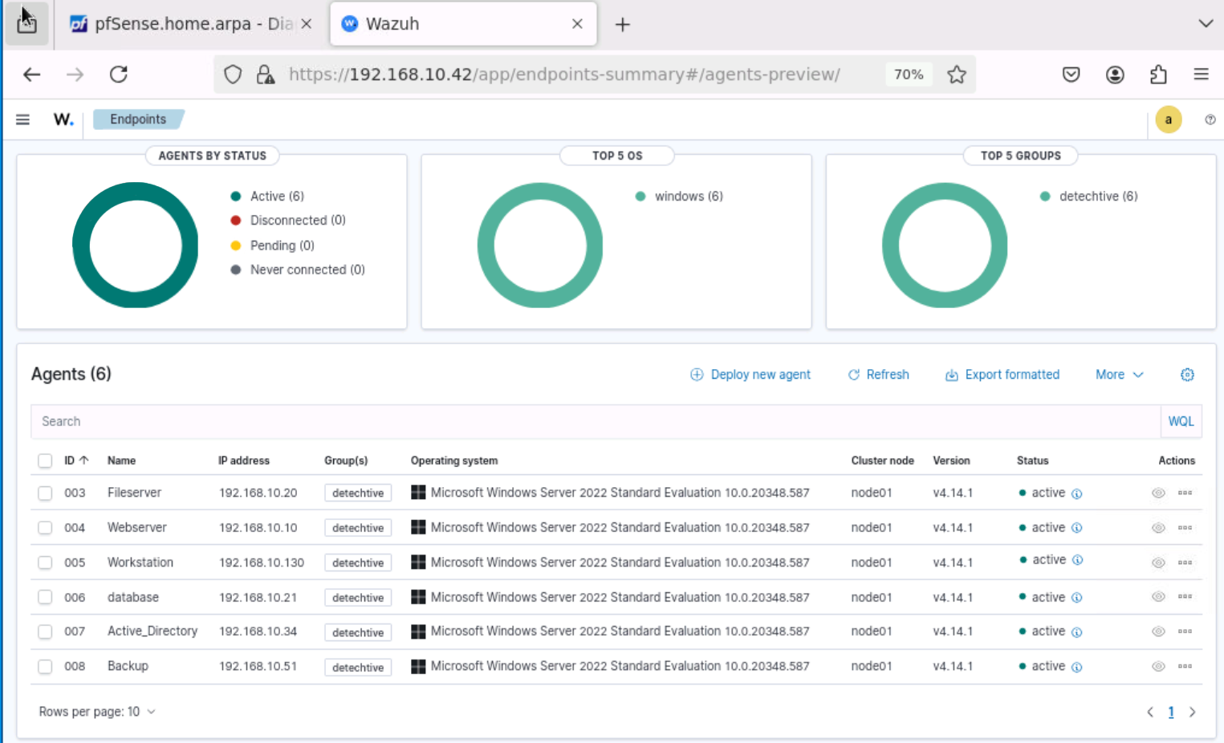
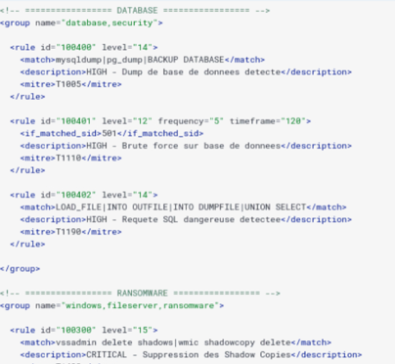
BLOC 2 — WAZUH SIEM
Déploiement & intégration — VM Ubuntu 22.04 en VLAN 50
Sources de logs collectées
Workstation
événements Windows, authentification AD
Active Directory
Windows Event Forwarding — Security
Serveur Web
access.log, error.log, auth PHP
MariaDB
connexions, erreurs, requêtes lentes
File Server
audit NTFS — accès dossiers sensibles
WS Backup
succès/échecs + supervision BitLocker
Dashboard Threat Hunting — 9 705 alertes, cartographie MITRE ATT&CK
4.14.1
6
9 705
90j
Version Wazuh
Agents déployés
Alertes
Rétention
local_rules.xml
groupes DATABASE et RANSOMWARE (extrait)
DETECHTIVE AGENCY // AIS RNCP 6
BLOC 2 • WAZUH
17 / 29

Slide 18
BLOC 2 — RÈGLES DE DÉTECTION
local_rules.xml — 8 règles personnalisées — MITRE ATT&CK
ID
Description
Tactique Principale
MITRE ATT&CK
100100
Utilisateur ajouté au groupe Domain Admins
Élévation de privilèges
T1098 - Account Manipulation
100101
Tentative d'attaque DCSync
Accès aux identifiants
T1003.006 - OS Credential Dumping: DCSync
100300
Suppression des Shadow Copies
Impact / Inhibition des défenses
T1490 - Inhibit System Recovery
100301
Suppression massive de fichiers sur File Server
Impact
T1485 - Data Destruction
100400
Extraction base de données détectée (mysqldump/pgdump)
Exfiltration / Collection
T1020 - Automated Exfiltration / T1560 - Archive Collected Data
100401
Brute force BDD — 5 échecs port 3306 en 2 min (réponse active)
Accès aux identifiants
T1110.001 - Brute Force: Password Guessing
100500
Exécution suspecte cmd.exe / powershell.exe via serveur Web
Exécution
T1505.003 - Web Shell
100501
Tentative d'injection SQL détectée
Accès Initial / Exécution
T1190 - Exploit Public-Facing Application
DETECHTIVE AGENCY // AIS RNCP 6
BLOC 2 • DÉTECTION
22 / 29

Slide 19
BLOC 2 — SAUVEGARDE
VLAN 60 dédié — principe 3-2-1 — isolation anti-ransomware
Architecture de sauvegarde
Principe 3-2-1 (évolutif)
File Server (VLAN 20)
SMB 445
NAS-BACKUP
192.168.10.50
VLAN 60 isolé
BitLocker AES-256
3
copies des données
1 prod + 2 sauvegardes
MariaDB (VLAN 20)
SMB 445
SRV-AD-01 (VLAN 40)
SMB 445
2
supports différents
Disque local + NAS isolé (VLAN 60)
1
copie hors-site
🚫 AUCUN FLUX SORTANT depuis VLAN 60 — Internet totalement bloqué
Évolution future : copie sur stockage cloud (ex. Google Drive)
Windows Server Backup • RTO < 4 h • RPO < 24 h
DETECHTIVE AGENCY // AIS RNCP 6
SAUVEGARDE
18 / 29

Slide 20
BLOC 3
Participer à la gestion de la cybersécurité
Mesurer — Formaliser — Détecter — Traiter
Mesure
Politique
Cyberlab & DevSecOps
Wazuh SCA — CIS Benchmark
PSSI opposable alignée ANSSI / ISO 27001 — 6 domaines de sécurité
Suite d'outils web créée sur mesure — aginepro.work/cyberlab — pipeline CI/CD GitHub Actions
DETECHTIVE AGENCY // AIS RNCP 6
BLOC 3
19 / 29

Slide 21
BLOC 3 — PSSI
Politique de Sécurité formalisée — 6 domaines de sécurité
Axes couverts par la PSSI
Points forts
Système de Management de la Sécurité (classification, acteurs, gestion des incidents, continuité)
Deny-all par défaut — flux autorisés sur justification métier
Protection du système d’information (équipements, accès, serveurs, supervision, sauvegardes)
Principe anti-ransomware explicite (VLAN 60 passif)
Développement de l’application métier sécurisée (Security by Design, OWASP Top 10, cycle de vie)
Procédure d'incident formalisée (ANSSI)
Sécurisation des environnements virtualisés (moindre privilège, VLAN de gestion, journalisation)
RTO/RPO définis par service critique
Gestion des vulnérabilités et des correctifs (veille CERT-FR, remédiation sous 72h)
Révision annuelle + audits trimestriels
Sécurité physique et environnementale (contrôle d’accès, protection des salles machines)
📘 Référentiels
ANSSI — Guide d’hygiène informatique + PSSIE
ISO/IEC 27001:2022 et 27002:2022
OWASP Top 10:2021
DETECHTIVE AGENCY // AIS RNCP 6
BLOC 3 • PSSI
RGPD — Règlement (UE) 2016/679
20 / 29

Slide 22
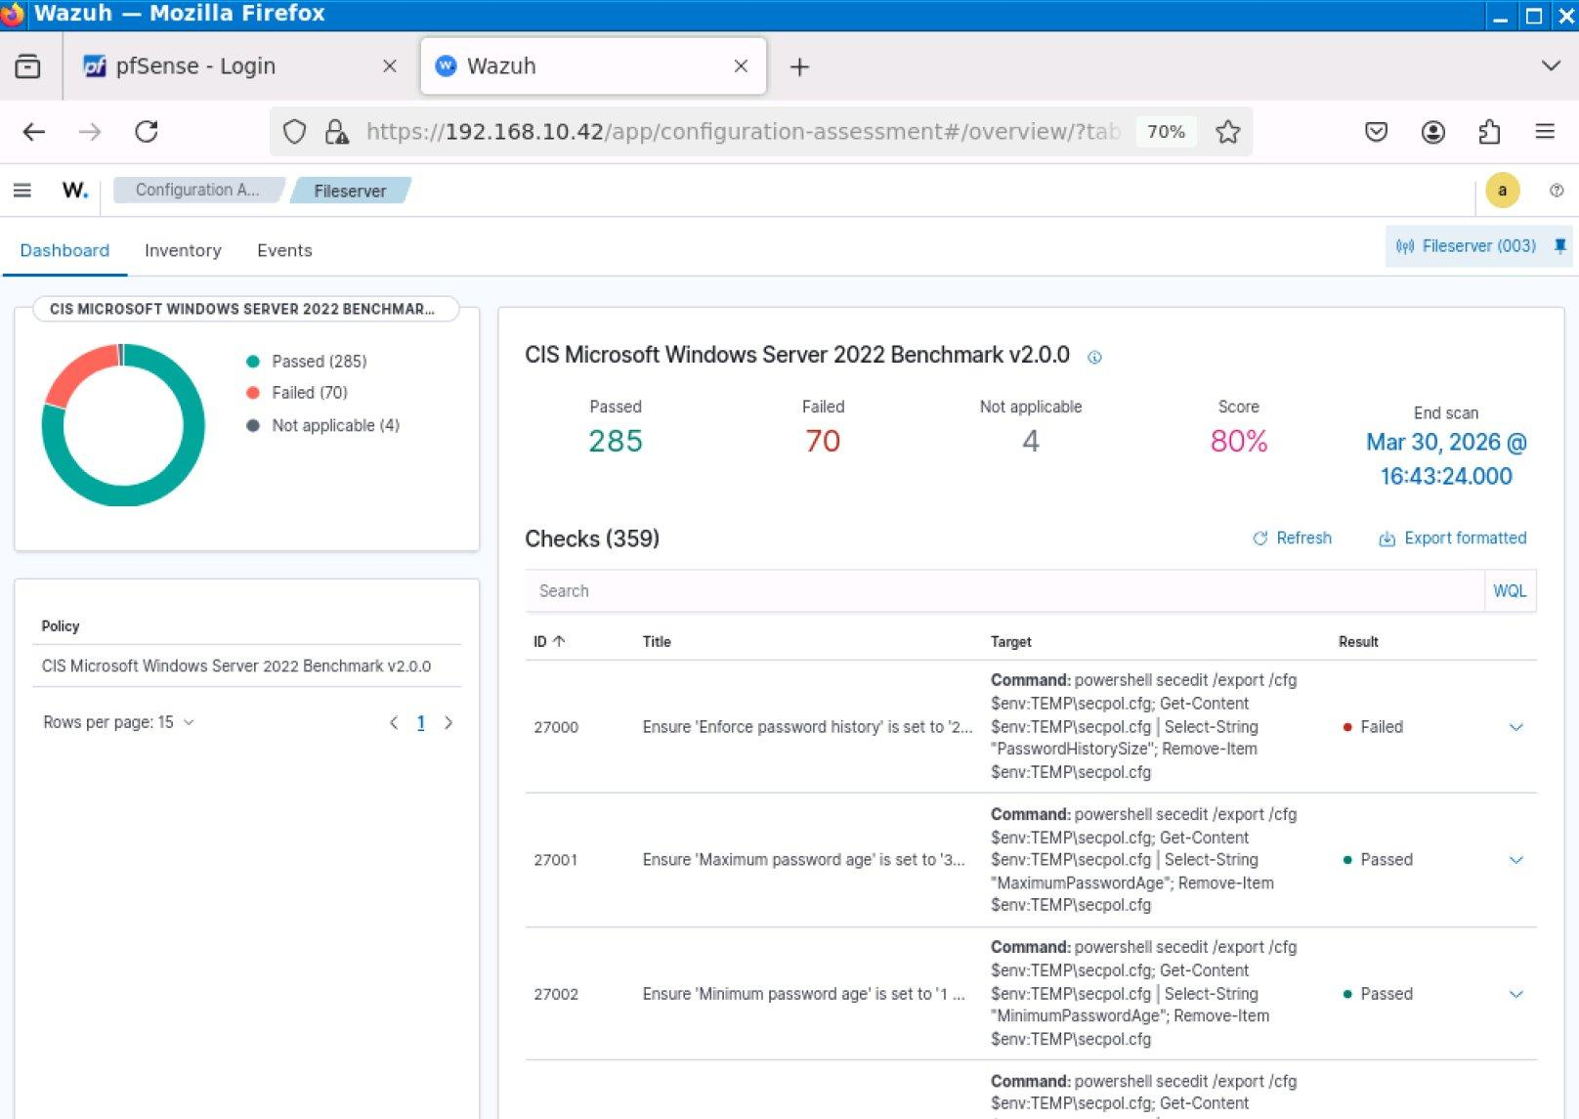
BLOC 3 — WAZUH SIEM
Audit CIS Benchmark & mesure du niveau de sécurité
Wazuh SCA — résultats d’audit
SCA - Security Configuration Assessment
Serveur Web
(VLAN 10)
HTTPS forcé, headers sécurité, PDO strict
File Server
(VLAN 20)
Score CIS : 80 % - 285 contrôles passés
MariaDB
(VLAN 20)
Compte applicatif dédié, accès PDO SSL, journalisation activée
Workstations
(VLAN 30)
GPO verrouillage, blocage USB, fond d’écran sécurité
Active Directory
(VLAN 40)
Durcissement GPO, FGPP, audit NTFS validés
Wazuh SIEM
(VLAN 50)
Agent déployé, règles FIM System32/SysWOW64 actives
80 %
6
6
Score CIS File Server
Agents déployés
Agents audités
DETECHTIVE AGENCY // AIS RNCP 6
BLOC 3 • WAZUH
21 / 29

Slide 23
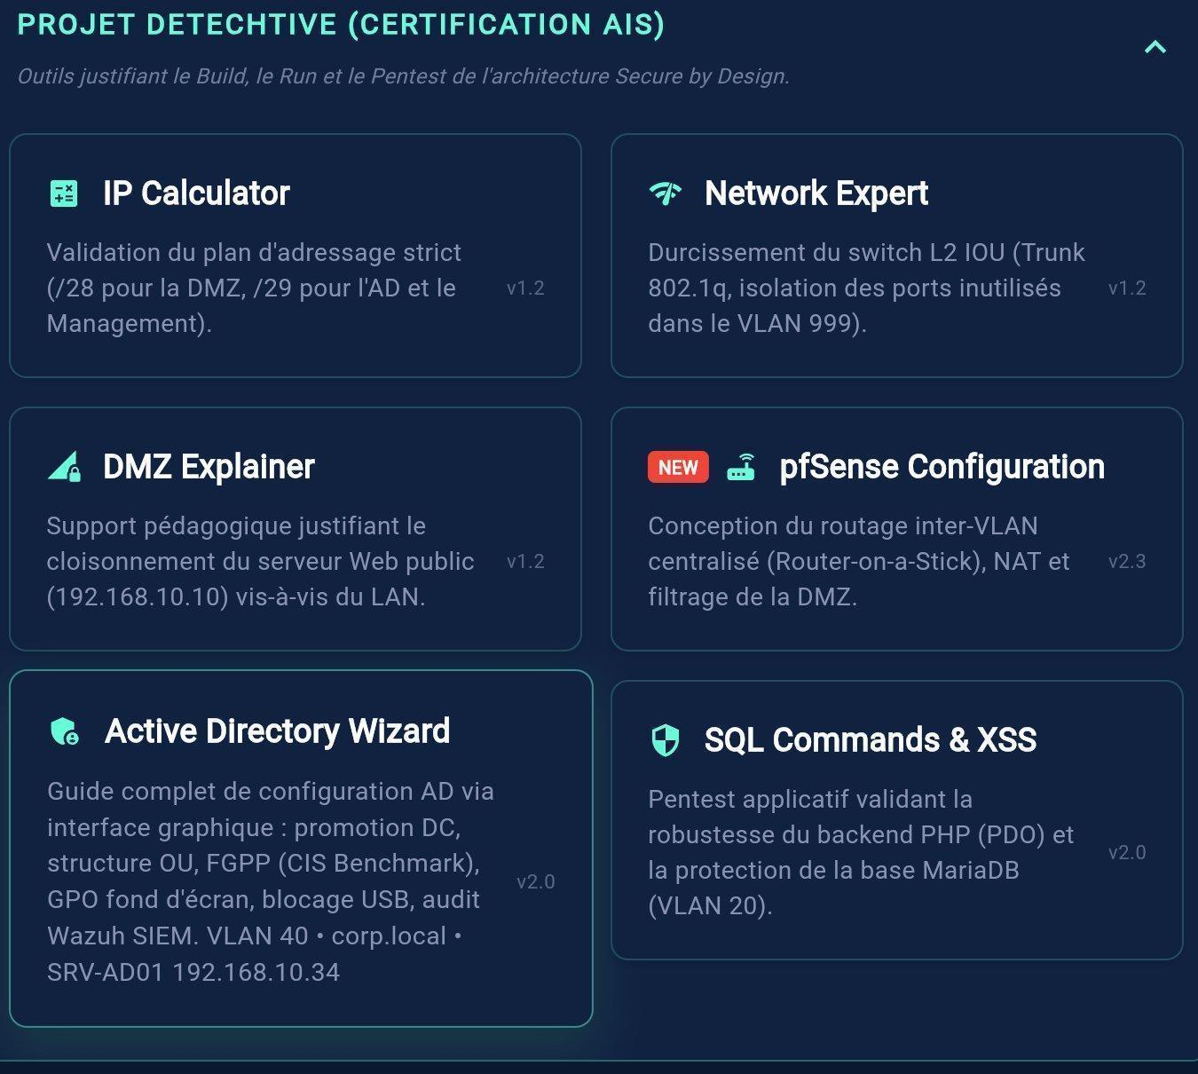
BLOC 3 — CYBERLAB
Suite d'outils développée pour valider le projet — aginepro.work/cyberlab
6 modules opérationnels
Chaque module adresse un choix d'architecture ou un contrôle de sécurité documenté dans les blocs 1 à 3. Le Cyberlab matérialise les compétences par une interface opérationnelle accessible en ligne.
BUILD
IP Calculator, Network Expert, DMZ Explainer, pfSense Configuration — guide de déploiement et traçabilité des choix de configuration pfSense
RUN
Active Directory Wizard — guide de déploiement AD, GPO, FGPP CIS et traçabilité des choix de configuration
PENTEST
SQL Commands & XSS — pentest du formulaire de connexion webapp : injections SQL bloquées, PDO validé en conditions réelles (OWASP Top 10)
Cyberlab Detechtive — modules classés par finalité Build / Run / Pentest
DETECHTIVE AGENCY // AIS RNCP 6
BLOC 3 • CYBERLAB
23 / 29

Slide 24
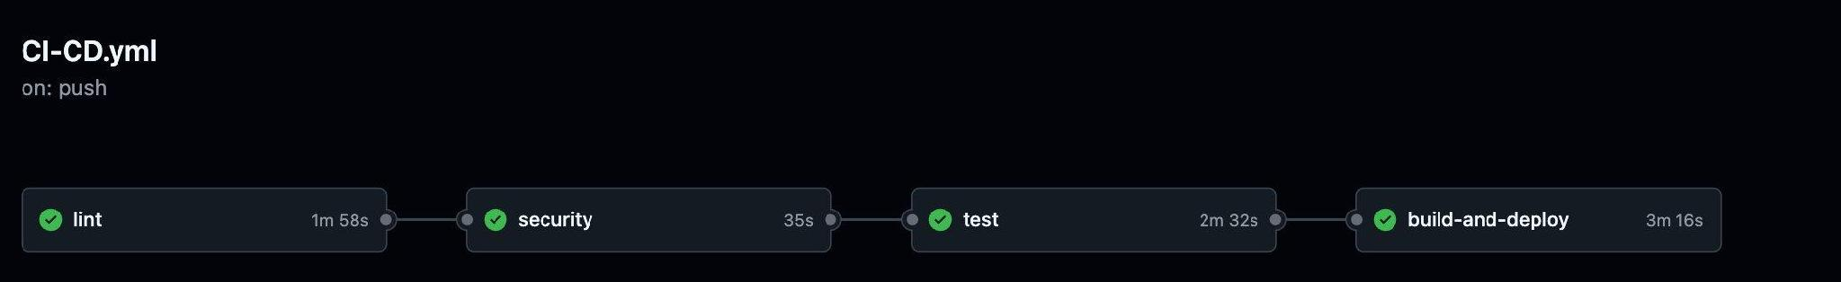
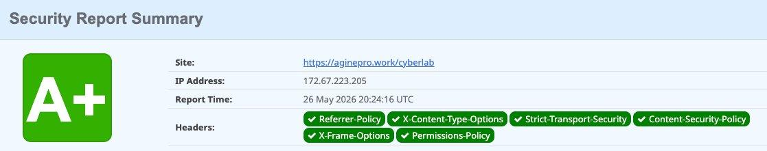
BLOC 3 — CI/CD SÉCURISÉE
Pipeline GitHub Actions → Cloudflare Pages — sécurité intégrée en amont
4 contrôles de sécurité bloquants avant déploiement
1
Analyse statique
2
SAST + secrets
3
SCA + filesystem
4
Tests + couverture
flutter analyze (linter)
Semgrep (OWASP + secrets)
Trivy (vuln + secret)
flutter test + lcov + Codecov
Bloque le build sur toute erreur de syntaxe ou de style
Rapport SARIF publié dans GitHub
Exit-code 1 sur CRITICAL/HIGH
Seuil de couverture avant deploy
☁ Hébergement Cloudflare Pages
Reverse proxy (TLS 1.3, WAF, anti-DDoS)
aginepro.work/cyberlab
Pipeline CI/CD — lint → security → test → build-and-deploy (GitHub Actions)
Historique complet des déploiements dans GitHub Actions
6 en-têtes de sécurité HTTP configurés
securityheaders.com — note A+ (26 mai 2026)
DETECHTIVE AGENCY // AIS RNCP 6
BLOC 3 • DEVSECOPS
24 / 29

Slide 25
DURCISSEMENT GLOBAL DE L'INFRASTRUCTURE
Défense en profondeur appliquée à chaque couche
pfSense
Switch IOU
Windows Server / AD
Backend Web
Deny all par défaut
Ports inutilisés → VLAN 999 + shutdown
GPO de sécurité par OU
Protection anti-injection SQL
Interface d'administration web accessible uniquement via VPN admin
no ip routing (L2 strict)
Blocage USB (postes)
Contrôle strict des fichiers uploadés
Tunnel VPN réservé aux admins et développeurs
Trunk filtré :
seuls les VLAN 10–60
autorisés
Stratégie de mots de passe renforcée : 14 car. min., complexité, rotation 90 jours
Mots de passe hachés bcrypt
Logs systématiquement remontés vers le SIEM Wazuh
Audit NTFS activé
TLS 1.3 affiché
DETECHTIVE AGENCY // AIS RNCP 6
DURCISSEMENT
25 / 29

Slide 26
BILAN — CHIFFRES CLÉS DU PROJET
Le projet Detechtive en quelques métriques
6
8
6
100%
VLAN cloisonnés
Règles Wazuh personnalisées
agents Wazuh déployés
Flux chiffrés (TLS 1.3)
2
3-2-1
80%
A+
Tunnels VPN indépendants
Principe de sauvegarde
Score CIS File Server
Security Headers Cyberlab
DETECHTIVE AGENCY // AIS RNCP 6
BILAN
26 / 29

Slide 27
OUVERTURE — PISTES D'ÉVOLUTION
Ce que j'améliorerais en production réelle
Infrastructure
Supervision
Doublement pfSense en cluster actif/passif — basculement automatique sans interruption
Prometheus + Grafana pour métriques et dashboards
Ajout d'un deuxième lien physique trunk entre le switch et pfSense pour éliminer le point de défaillance unique
Alerting e-mail / Slack sur seuils Grafana
Ajout d’un contrôleur de domaine secondaire en VLAN 40
Scripts de réponse automatisée sur alertes Wazuh critiques
Cybersécurité
Sauvegarde
Passage MFA généralisé (utilisateurs agents et VPN)
3e copie offsite sur stockage cloud
Solution EDR sur postes clients (ex. SentinelOne)
Automatisation des tests de restauration mensuelle
Scans de vulnérabilités via Kali Linux (Nmap)
DETECHTIVE AGENCY // AIS RNCP 6
EVOLUTIONS
27 / 29

Slide 28
CONCLUSION
Bilan du projet Detechtive Agency
Une infrastructure « Secure by Design » virtualisée de bout en bout sous GNS3
Cloisonnement réseau strict en 6 VLAN avec filtrage pfSense centralisé
Authentification centralisée Active Directory et chiffrement des flux (TLS 1.3, LDAPS, WireGuard)
Supervision Wazuh avec règles de détection personnalisées alignées MITRE ATT&CK
Cyberlab comme outil de conception et de validation : guide pfSense, AD Wizard, pentest SQL — pipeline CI/CD GitHub Actions
DETECHTIVE AGENCY // AIS RNCP 6
CONCLUSION
28 / 29

Slide 29
Q & A
Merci pour votre attention
Axel GINEPRO
axelginepro/Projet_Detechtive (GitHub) • aginepro.work/cyberlab
DETECHTIVE AGENCY // AIS RNCP 6
29 / 29

